Slide 1

彩虹落人间，
横跨大江边。
虹上汽车过，
水流虹下边。
（桥）

Slide 3
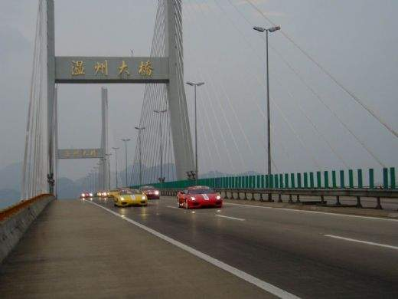

温州大桥

Slide 4
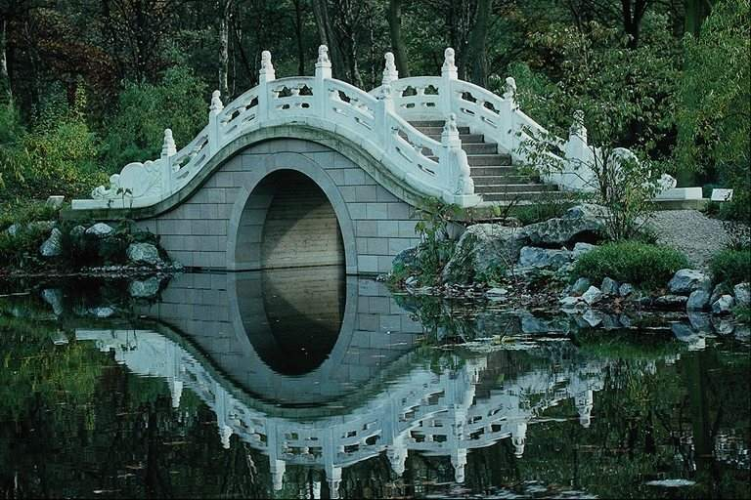

Slide 5
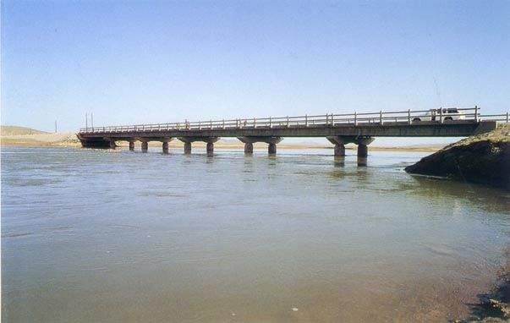

Slide 6
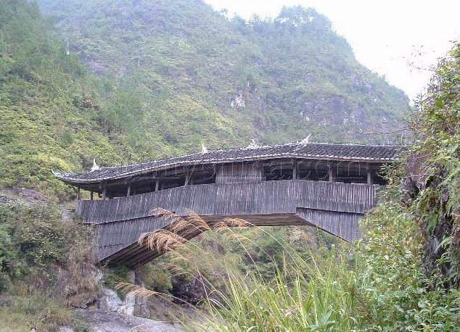
泰顺廊桥

Slide 7
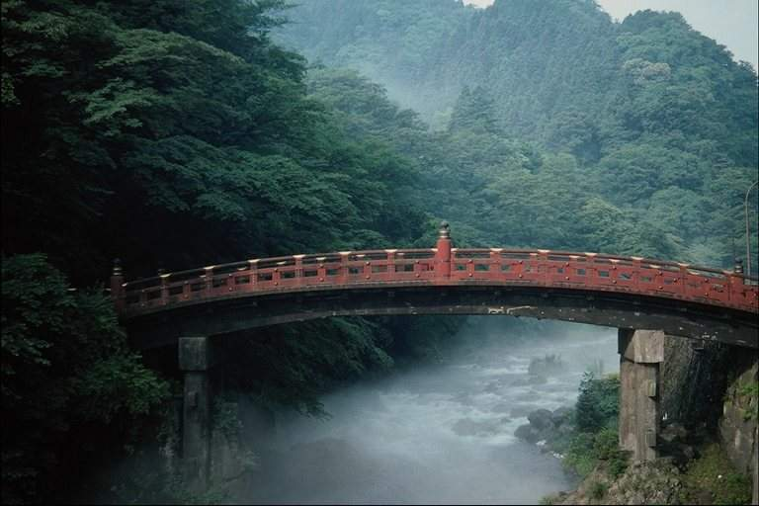

Slide 8
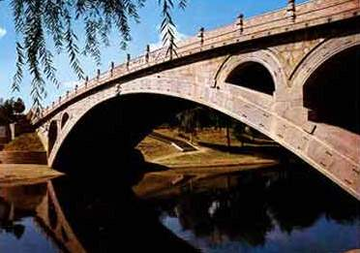
赵州桥

Slide 9
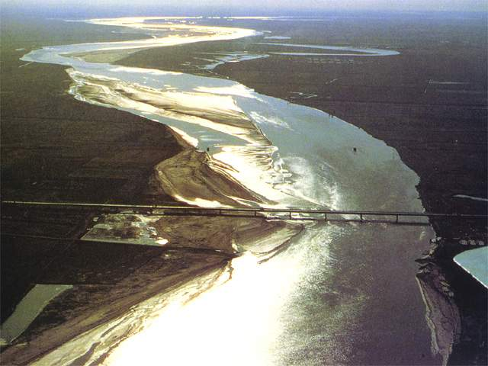

Slide 10
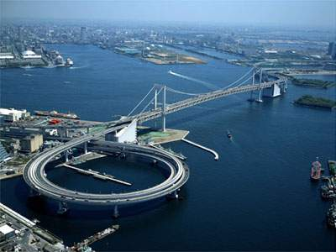

Slide 11


Slide 12
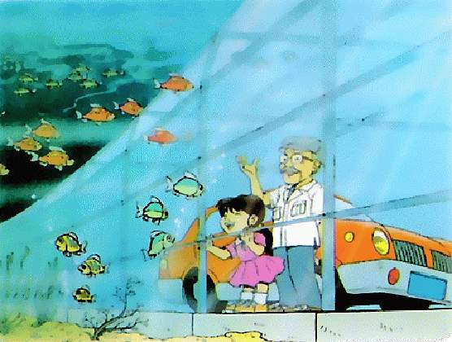
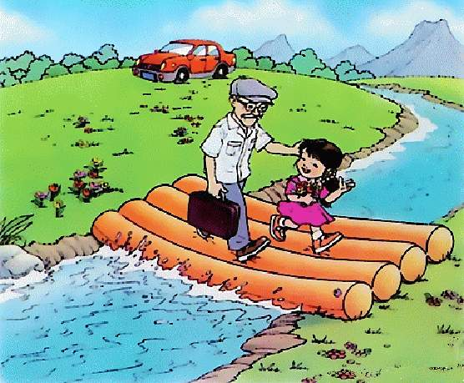
32. 兰兰过桥

Slide 13

第一课时

Slide 14

兰 梁 波 架
特 薄 划 采
巧 稳 砖 程
lán liáng bō jià
tè báo huá căi
qiăo wěn zhuān chéng

Slide 15
兰 梁 波 架
特 薄 划 采
巧 稳 砖 程

Slide 16
兰
梁
程
波
架
特
砖
划
采
薄
巧
稳

Slide 17


稳
巧
兰
砖
架
梁
薄
程
划
波
特
采

Slide 18

兰兰 桥梁 波浪 架在水里
特别 很薄 划过去 采野花
轻巧 平稳 玻璃砖 工程师
lán liáng bō jià
tè báo huá căi
qiăo wěn zhuān chéng

Slide 19
兰兰 桥梁 波浪 架在水里
特别 很薄 划过去 采野花
轻巧 平稳 玻璃砖 工程师

Slide 20

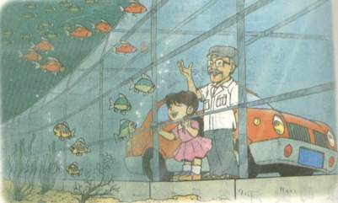
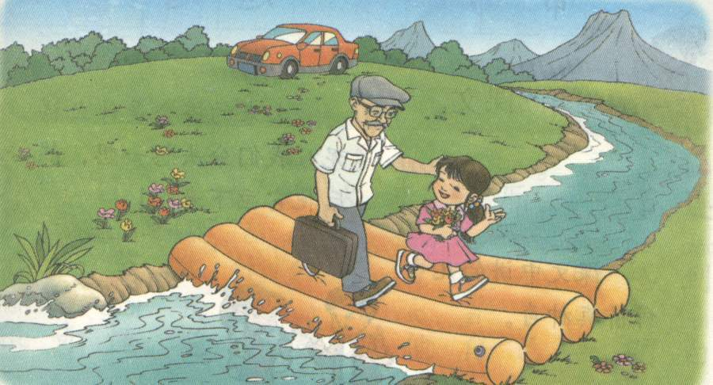
读了课文，知道兰兰跟爷爷过了几座桥？
潜水桥
塑料桥

Slide 21

第二课时

Slide 22

学习目标：
1、流利地朗读课文。
2、会写6个生字。

Slide 23
读了课文，知道兰兰跟爷爷过了几座桥？
潜水桥
塑料桥

Slide 24
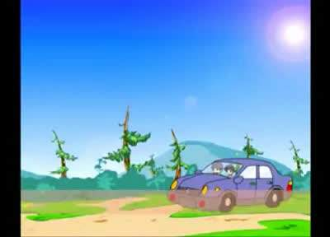
兰兰的爷爷是桥梁工程师。
有一天，他开着小汽车带兰兰去玩。在路上，他们遇见一条波浪滚滚的大河。爷爷没有停车，一直向大河里开去。兰兰吓得闭上了眼睛。

Slide 25
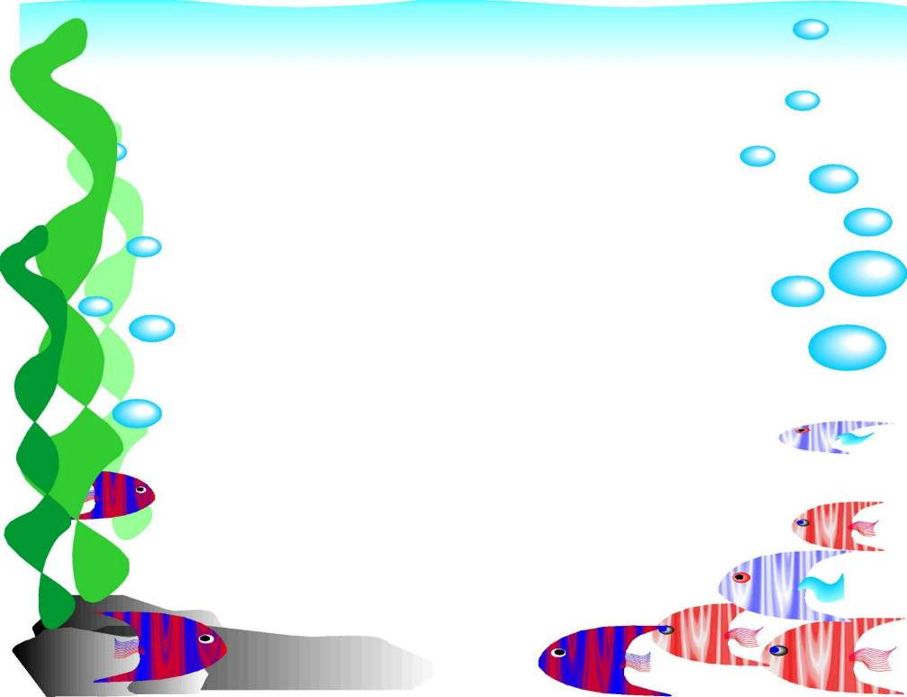
“兰兰，下车看看大桥吧！”听见爷爷的喊声，兰兰才敢睁开眼睛。她一看：原来是一座架在水里的桥。

Slide 27

爷爷告诉她，这种桥叫潜水桥，是用特别结实的玻璃砖造的，就像一幢长长的房子。

Slide 28

读一读，说说下面两句话有什么不同。
潜水桥是用特别结实的玻璃砖造的。
潜水桥是用特别结实的玻璃砖造的，就像一幢长长的房子。

Slide 29
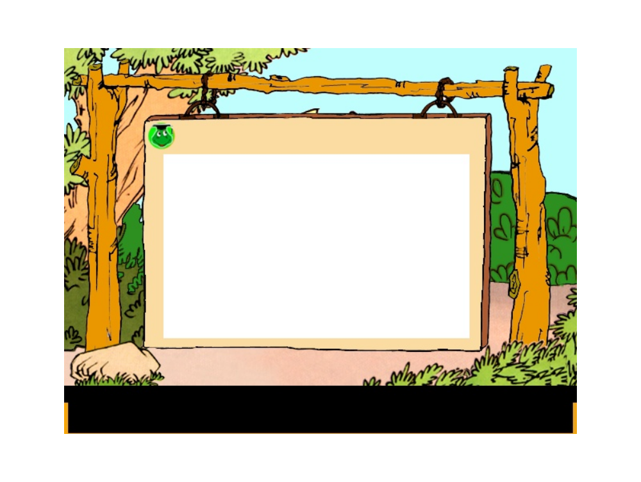
说一说潜水桥有什么特点？

Slide 30
潜水桥
特点：架在水底
透明 结实

Slide 31





兰兰惊奇地站在潜水桥上，透过玻璃看见大大小小的鱼游来游去，各种各样的船只从桥顶上驶过来划过去。
大大小小的鱼：这些鱼大的像（ ）。小得 像（ ）。多奇妙啊！
各种各样的船只：各种各样的船只从桥顶上驶过来划过去。有（ ），有（ ），还有（ ），多奇妙啊！

Slide 32

兰兰看了一会儿，跟爷爷坐上汽车，来到鲜花盛开的原野上。兰兰下了车，一边采野花一边往前走，又遇到了一条小河。

Slide 33
兰兰说：“我想去河对岸玩，可是怎么过去呢？”

Slide 34
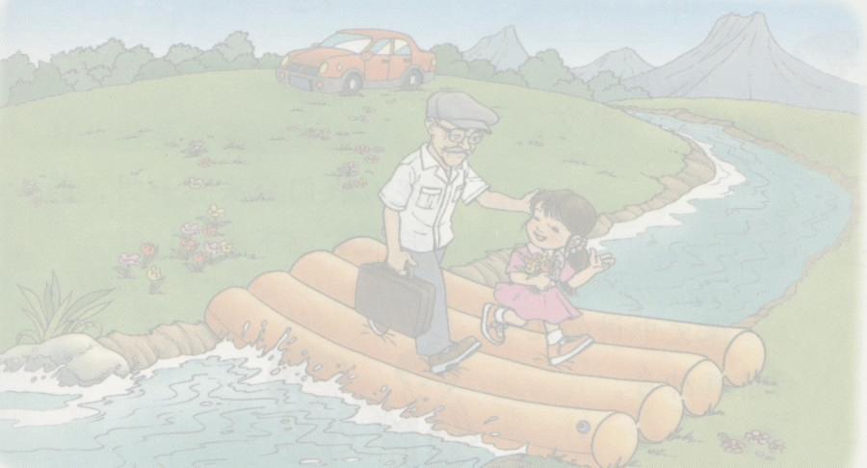
“别急，我带着桥呢！”爷爷打开皮包，取出一包塑料管子，说：“这又薄又结实的塑料管子，打进空气就成了一座轻巧的桥。”
兰兰跟着爷爷走上了塑料桥。这桥又平又稳。
过了桥，爷爷打开放气孔。哧——塑料桥跑完气变软了，又自动折叠起来。爷爷把向雨衣一样大小的塑料桥放回提包里。

Slide 35

3
读一读，说说下面两句话有什么不同。
爷爷把塑料桥放回提包里。
爷爷把像雨衣一样大小的塑料桥放回提包里。
1兰兰刚开始看到的塑料桥是什么样的？
2过了桥后，把塑料桥怎么办呢？

Slide 36
说一说塑料桥有什么特点？

Slide 37
塑料桥
特点：轻巧 带着方便 平稳

Slide 38
塑料
这是一座＿＿＿＿＿ 桥，它是用＿＿＿＿＿＿＿制成的，就像＿＿＿＿＿＿＿＿＿＿＿，它的特点是＿＿＿＿＿＿＿＿＿＿。
塑料管子
雨衣一样大小
轻巧、
方便

Slide 39
学了课文，我懂得了——
要想过一条波浪滚滚的大河，可以用（ ）桥，这种桥是用（ ）造成的。
潜水
特别结实的玻璃砖

Slide 40
要想过一条小河，可以用（ ）桥，这种桥是用（ ）造成的。
塑料
又 薄又结实的塑料管子

Slide 41

小朋友们，爷爷真的会变魔术吗？
科技的力量
爷爷真是一位会变魔术的桥梁专家。

Slide 42
坐 座
（ ）位 （ ）下 请（ ） （ ）船
一（ ）桥
座
坐
坐
坐
座

Slide 43
口语交际
未来的桥会是什么样的呢？
请用笔和纸画下来。

Slide 44

我会写
兰
各
坐
座
带
急

Slide 45
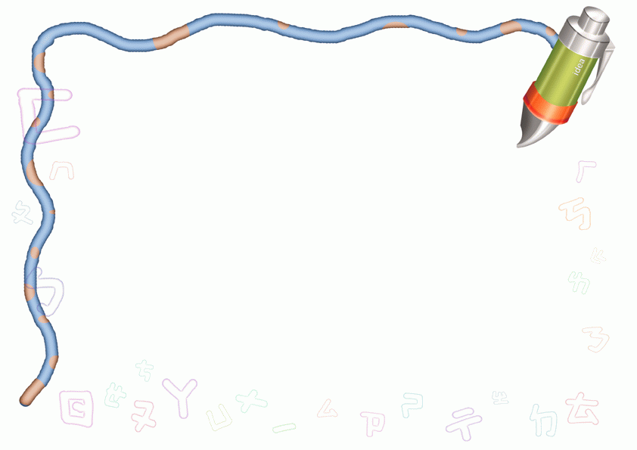
兰
兰花
兰草
姓兰
玉兰
紫罗兰
兰花指
我会写

Slide 46
各
各自
各种
各样
各有千秋
各就各位
各得其所
我会写

Slide 47
坐
坐下
坐落
坐班
坐车
坐船
坐井观天
我会写

Slide 48
座
座位
座谈
讲座
座次
一座山
座无虚席
我会写

Slide 49
带
带队
领带
带领
带动
带路
带鱼
我会写

Slide 50
急
着急
急忙
紧急
急用
急事
急中生智
我会写

